Slide 1
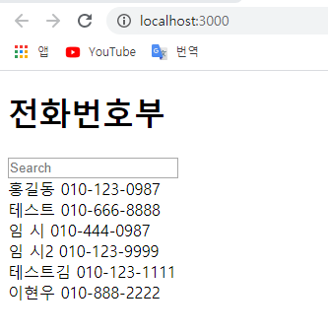
1.전화번호부

Slide 2
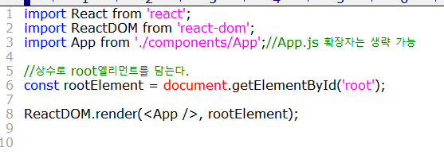
src/index.js 파일 작성

Slide 3
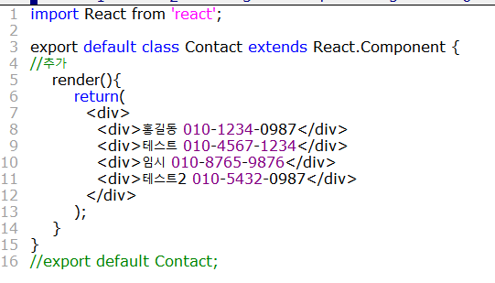
Components/contact.js파일 작성(소스 변경 전)

Slide 4
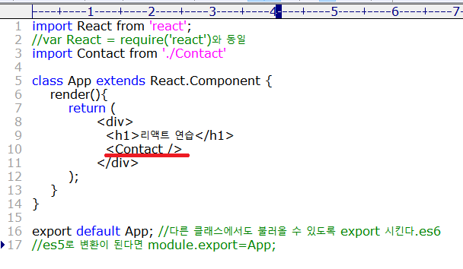
Components/App.js파일 작성

Slide 5
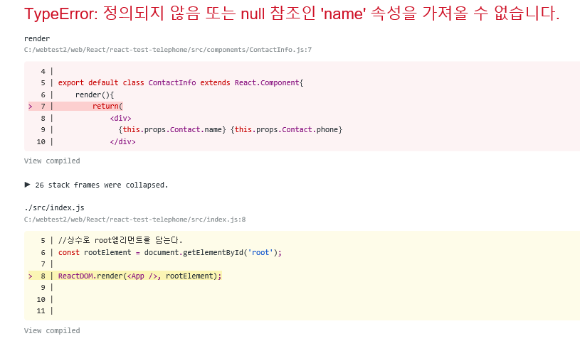
컴포넌트 매핑전 실행결과 에러유발 되는 예

Slide 6
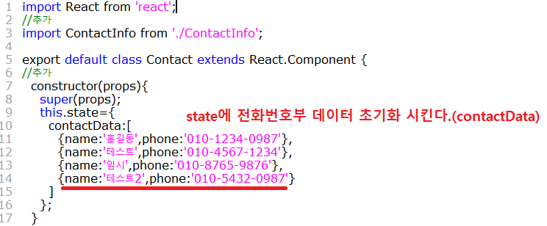
components/contact.js 소스변경(1)

Slide 7
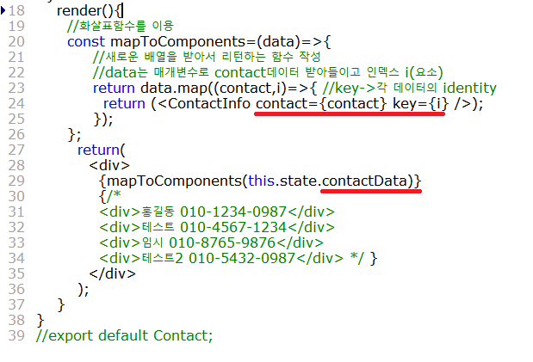
components/contact.js 소스변경(2)

Slide 8
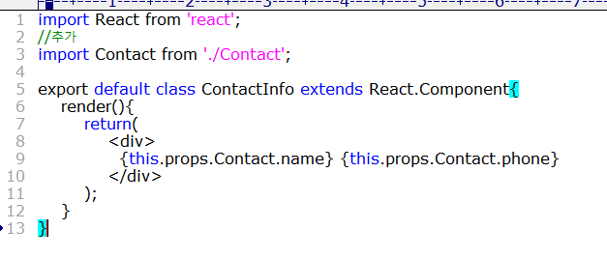
Components/contactInfo.js파일 작성

Slide 9
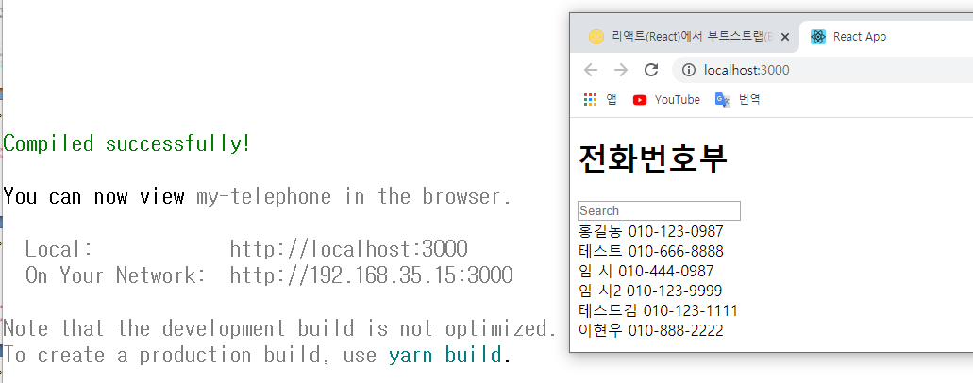
컴포넌트 매핑 최종 결과(yarn start)

Slide 10
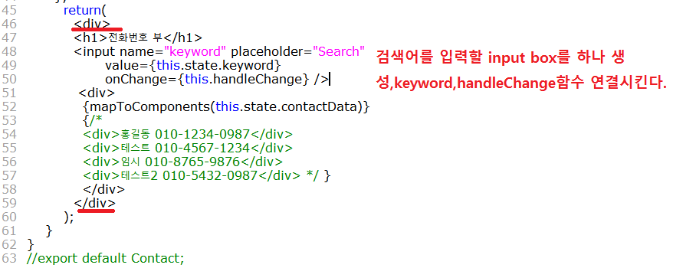
Contact의 검색기능 구현(1)

Slide 11
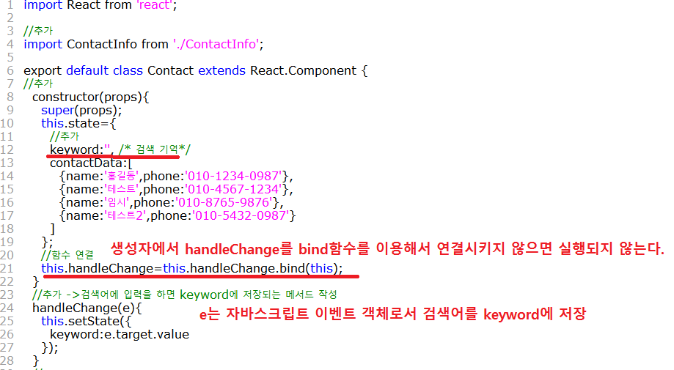
Contact의 검색기능 구현(2)

Slide 12
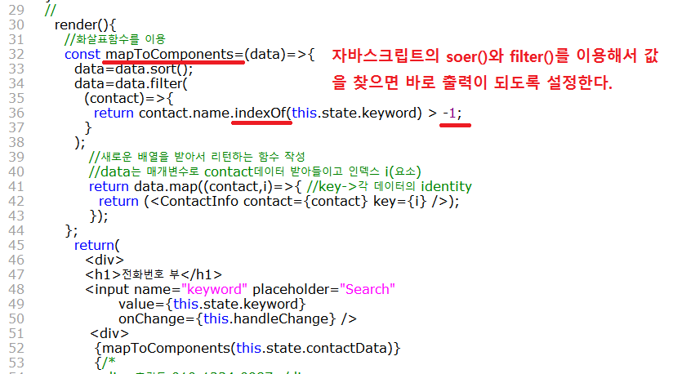
Contact의 검색기능 구현(3)

Slide 13
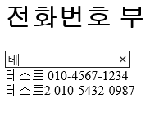
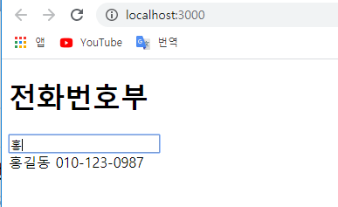
최종 검색 결과 실행
테자를 입력한 경우 관련된
검색어가 같이 나온다.
홍을 입력했을
때 홍길동을
찾아준다.

